Slide 1
Тема 10: создание первого приложения в проекте Django
Pleșca Natalia

Slide 2
Содержание
Создание приложения Blog
Определение структур данных с которыми работает приложение
Модель данных и доступ к данным

Slide 3

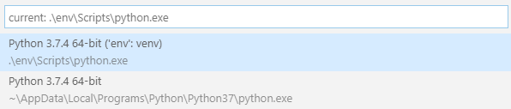
Перед созданием приложения проверяем…
Чтобы виртуальная среда была включена
И выберите в качестве терминала cmd

Slide 4
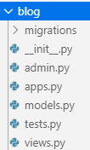
Создание приложения blog
Через «cd» входим в папку нашего проекта. Я выбрала текущий проект «myProject»
Для создания нового приложения, в командной строке вводим
python manage.py startapp blog
C левой стороны окна, вы заметите что появилось новое приложение – blog. Так мы создадим базовую структуру приложения, которая выглядит следующим образом:

Slide 5
Описание структуры приложения
Назначение созданных модулей:
admin.py – здесь мы регистрируем модели для добавления их в систему администрирования Django (использование сайта администрирования Django не является обязательным)
apps.py – файл, содержащий основную конфигурацию нашего приложения, blog
migrations – папка, содержащая миграции базы данных приложения. Миграции позволяют Django отслеживать изменения моделей и синхронизировать их со схемой базы данных
models.py – модели данных приложения. В любом Django-приложении должен быть этот файл, но он может оставаться пустым
tests.py – этот файл предназначен для создания тестов для приложения
views.py – вся логика приложения описывается здесь. Каждый обработчик получает HTTP-запрос, обрабатывает его и возвращает ответ

Slide 6
Определение данных модели
Веб-приложения Django обрабатывают и запрашивают данные через объекты Python, называемые моделями
Модели определяют структуру хранимых данных, включая типы полей и, возможно, их максимальный размер, значения по умолчанию, параметры списка выбора, текст справки для документации, текст меток для форм и т. д.
Определение модели не зависит от СУБД (MySQL или PostgreSQL) - ваши модели будут работать в любой из них
После того, как вы выбрали базу данных, которую хотите использовать, вам не нужно напрямую обращаться к ней - вы просто пишете свою структуру модели и другой необходимый код, а Django обрабатывает всю трудную работу по обращению к базе данных за вас

Slide 7
проектирование схемы Данных Для блога
Мы начнем создавать схему данных нашего блога с описания моделей
Модель – это Python-класс, который является наследником django.db.models.Model
Каждый атрибут представляет собой поле в базе данных
Django создает таблицу в базе данных для каждой модели, определенной в models.py
Когда мы создаем модель, Django предоставляет удобный интерфейс (ApplicationProgrammingInterface – API) для формирования запросов в базу данных

Slide 8
Создание первой модели. Описание полей
Первую создадим модель, как бы для таблицы «Post» - для статей блога. Для этого мы добавим фрагмент кода в файле models.py, созданного уже приложения blog (на следующем слайде). Рассмотрим поля, которые были определены для данной модели:
title – это поле заголовка статьи. Оно определено как тип CharField, который соответствует типу VARCHAR в базе данных
slug – это поле будет использоваться для формирования URL’ов. Слаг – короткое название, содержащее только буквы, цифры и нижние подчеркивания или дефисы. Будем использовать slug для построения семантических URL’ов (friendly URLs) для статей. Также добавили параметр unique_for_date, поэтому сможем формировать уникальные URL’ы, используя дату публикации статей и slug. Django будет предотвращать создание нескольких статей с одинаковым слаг-ом в один и тот же день
author – это поле является внешним ключом и определяет отношение «один ко многим». Мы указываем, что каждая статья имеет автора, причем каждый пользователь может быть автором любого количества статей. Для этого поля Django создаст в базе данных внешний ключ, используя первичный ключ связанной модели. В этом случае мы обращаемся к модели User, подсистемы аутентификации Django. Параметр on_delete определяет поведение при удалении связанного объекта. Эта особенность не специфична для Django, а взята из стандарта SQL. Используя CASCADE, мы говорим, чтобы при удалении связанного пользователя, база данных также удаляла написанные им статьи. Мы также указали имя обратной связи от User к Post – параметр related_name. Так мы с легкостью получим доступ к связанным объектам автора

Slide 9
Описание полей модели POST
body – основное содержание статьи. Это текстовое поле, которое будет сохранено в столбце с типом TEXT в SQL базе данных
publish – поле даты, которое сохраняет дату публикации статьи. Мы используем функцию Django now для установки значения по умолчанию. Она возвращает текущие дату и время. Можете рассматривать ее как стандартную функцию datetime.now из Python, но с учетом временной зоны
created – это поле даты указывает, когда статья была создана. Так как мы используем параметр auto_now_add, дата будет сохраняться автоматически при создании объекта
updated – дата и время, указывающие на период, когда статья была отредактирована. Так как мы используем параметр auto_now, дата будет сохраняться автоматически при сохранении объекта
status – это поле отображает статус статьи. Был использован параметр CHOICES, для того чтобы ограничить возможные значения из указанного списка
Примечание: В Django определены различные типы полей, которые мы можем использовать для создания моделей. Полное их описание и примеры использования можно найти на сайте https://docs.djangoproject.com/en/2.2/ref/models/fields/

Slide 10
Добавляем и Сохраняем изменения в файле models.py
from django.db import models
from django.utils import timezone
from django.contrib.auth.models import User
class Post(models.Model):
STATUS_CHOICES = (
('draft', 'Draft'),
('published','Published'),
)
title = models.CharField(max_length=250)
slug = models.SlugField(max_length=250, unique_for_date='publish')
author = models.ForeignKey(User,on_delete=models.CASCADE, related_name='blog_posts')
body = models.TextField()
publish = models.DateTimeField(default=timezone.now)
created = models.DateTimeField(auto_now_add=True)
updated = models.DateTimeField(auto_now=True)
status = models.CharField(max_length=10,choices=STATUS_CHOICES,default='draft')
class Meta:
ordering = ('-publish',)
def __str__(self):
return self.title

Slide 11
Описание класса META
Класс Meta внутри модели содержит метаданные. Мы указали Django порядок сортировки статей – по убыванию даты публикации, поля publish. О том, что порядок убывающий, говорит префикс «-». Таким образом, только что опубликованные статьи будут первыми в списке
Метод __str__() возвращает строковое представление объекта, понятное человеку. Этот метод вызывается при вызове функции print() или str() для объекта. Django использует его во многих случаях, например на сайте администрирования

Slide 12
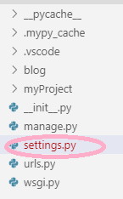
Активация приложения
Для того чтобы Django начал отслеживать наше приложение и создал таблицы в базе данных для моделей, необходимо активировать его. Для этого отредактируйте файл settings.py, из папки myProject и добавьте blog.apps.BlogConfig в настройку INSTALLED_APPS
Должно получиться так:
…
# Application definition
INSTALLED_APPS = [
'django.contrib.admin',
'django.contrib.auth',
'django.contrib.contenttypes',
'django.contrib.sessions',
'django.contrib.messages',
'django.contrib.staticfiles’,
'blog.apps.BlogConfig’,
]
…
Класс BlogConfig – это конфигурация приложения. Теперь Django знает, что для этого проекта, приложение блога активно, и сможет загрузить его модели

Slide 13

Создание и применение миграций
Была создана модель данных для статей блога, теперь нам необходимо создать соответствующую таблицу в базе данных
В Django встроена подсистема миграций, которая отслеживает изменения моделей и позволяет транслировать их в базу данных. Команда migrate применяет все миграции для всех приложений из списка INSTALLED_APPS. Она изменяет базу данных с учетом текущих моделей и созданных миграций
Миграции - это способ Django распространять изменения, которые вы вносите в свои модели (добавление поля, удаление модели и т. д.), в схему базы данных. Они разработаны, чтобы выполнялись автоматически, но вам нужно знать, когда выполнять миграцию, когда запускать их и каковы общие проблемы, с которыми вы можете столкнуться
Для начала необходимо создать инициализирующую миграцию для модели Post. В корневом каталоге проекта выполните следующую команду: python manage.py makemigrations blog
Вы должны увидеть такой вывод: Migrations for 'blog': blog/migrations/0001_initial.py – Create model Post
Django только что создал файл 0001_initial.py в папке migrations приложения blog. Вы можете открыть его, чтобы посмотреть, как выглядит файл миграции. Объект миграции определяет зависимости с другими миграциями и операции, которые необходимо выполнить для синхронизации базы данных

Slide 14
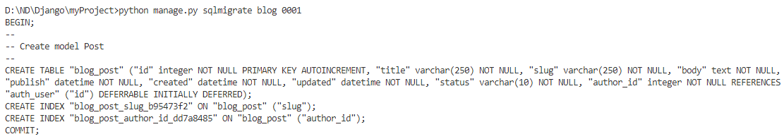
SQL-код на основе созданной модели
Будет выполнен SQL-код, на основе данных для создания таблицы модели. Для этого используется команда sqlmigrate, которая получает на входе имя миграции и возвращает ее SQL-код, не выполняя его
Следующая команда выведет в консоль SQL нашей первой миграции:
python manage.py sqlmigrate blog 0001
Результат выполнения будет:

Slide 15
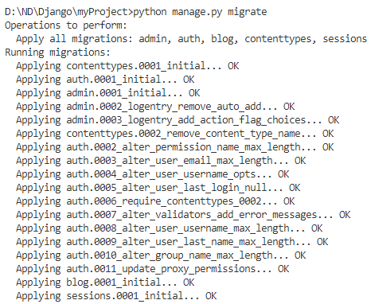
объяснения
Представленный код генерируется для SQLite. Как можно заметить, Django формирует имя таблицы, используя строчные названия приложения и модели (blog_post), но мы можем переопределить это имя в классе Meta модели, используя атрибут db_table
Django автоматически создает первичный ключ для каждой модели, но и это можно изменить, указав primary_key=True для одного из полей модели. По умолчанию первичным ключом является колонка id, которая заполняется целыми числами с автоинкрементом. Эта колонка соответствует полю id, которое добавляется автоматически для всех моделей
Дальше синхронизируем базу данных. Для этого выполняем следующую команду для применения миграций:
python manage.py migrate

Slide 16
Необходимость миграции
Мы только что применили миграцию для всех приложений, указанных в INSTALLED_APPS, включая blog. После применения миграций база данных полностью соответствует текущему состоянию моделей
Каждый раз, когда мы будем редактировать models.py, добавляя, удаляя или изменяя поля существующих моделей или добавляя новые модели, мы будем создавать новую миграцию с помощью команды makemigrations
Так Django сможет отслеживать изменения в моделях. После создания миграций нужно применять их командой migrate для синхронизации базы данных

Slide 17
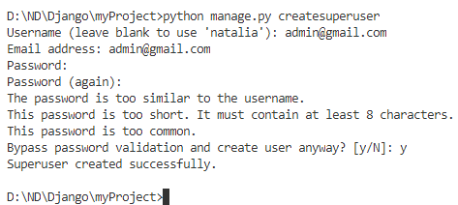
созДание сайта аДминистрирования
Сначала создадим пользователя (аккаунт) для управления сайтом администрирования
Выполните следующую команду: python manage.py createsuperuser
Вы увидите запрос на ввод логина, электронной почты и пароля для нового пользователя Username (leave blank to use 'admin'): admin Email address: admin@admin.com Password: ******** Password (again): ******** Superuser created successfully.
Введите данные, и аккаунт пользователя будет создан

Slide 18
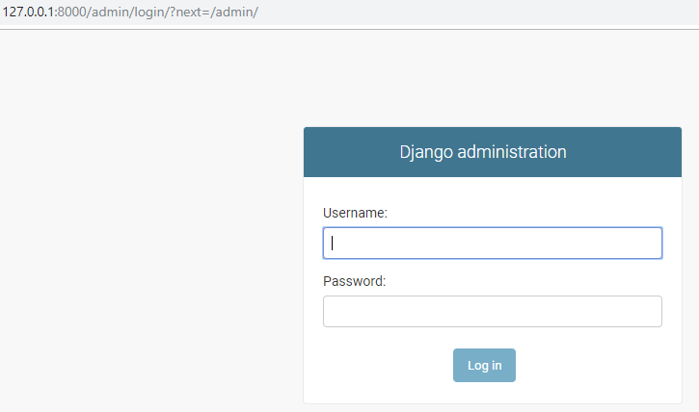
Сайт администрирования Django
Теперь запустите сервер разработки командой
python manage.py runserver
и откройте в браузере http://127.0.0.1:8000/admin/
Вы увидите страницу аутентификации/ авторизации, как на изображении
Войдите, используя введенные на предыдущем шаге данные пользователя

Slide 19
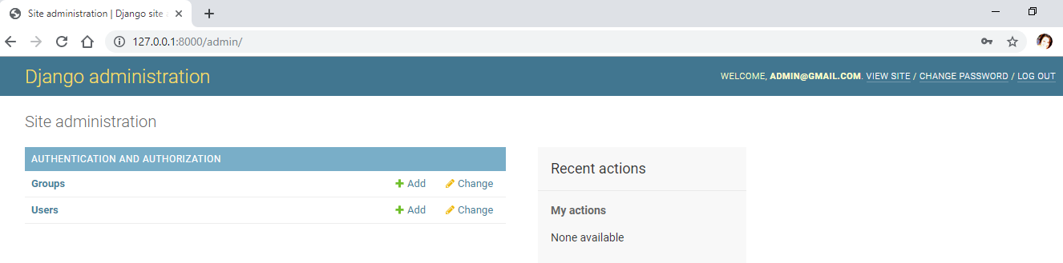
Сайт администрирования Django. 2
Перед вами появится главная страница сайта администрирования
Модели Group и User, которые вы видите на скриншоте, – часть подсистемы аутентификации Django
Они находятся в приложении django.contrib.auth
Если вы кликните на Users, то увидите всех пользователей, созданных на текущий момент
Созданная нами модель Post приложения blog связана с моделью User через поле author

Slide 20
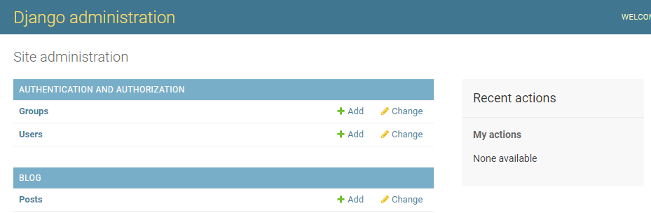
Добавление собственных моделей на сайт администрирования
Добавим модели блога на сайт администрирования
Отредактируйте admin.py в приложении blog таким образом:
from django.contrib import admin
from .models import Post
admin.site.register(Post)
Теперь перезагрузите страницу в браузере, и вы увидите, что модель Post добавлена на сайт администрирования - регистрируя модель на сайте администрирования Django, мы получаем удобный интерфейс для просмотра, редактирования, создания и удаления объектов данных
from blog.models import post

Slide 21
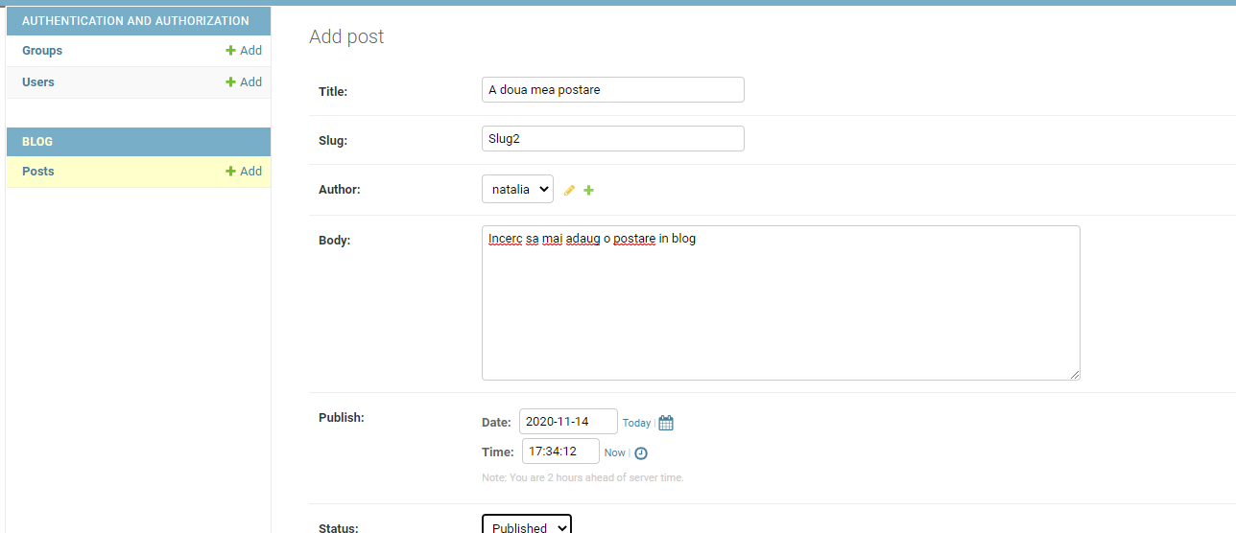
Добавление собственных моделей на сайт администрирования. 2
Кликните на ссылку Add напротив пункта Posts для создания новой статьи - Django автоматически сделал форму для создания и редактирования объектов этой модели

Slide 22
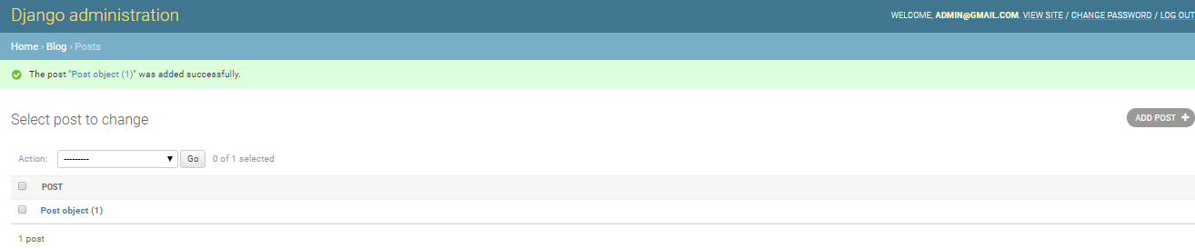
Сохранение созданной записи
Заполните форму и нажмите кнопку SAVE
Django перенаправит нас на страницу списка статей с сообщением об успешном сохранении статьи, которую мы только что создали
Django использует различные виджеты в формах для каждого типа поля. Даже сложные поля, такие как DateTimeField, отображены в виде полей JavaScript, предназначенных для удобной работы с датой и временем

Slide 23
Настройка отображения моделей
Далее настроим отображение сайта администрирования. Для этого добавляем в файле admin.py следующий скрипт:
@admin.register(Post)
class PostAdmin(admin.ModelAdmin):
list_display = ('title', 'slug', 'author', 'publish','status')
Так мы говорим Django, что наша модель зарегистрирована на сайте администрирования с помощью пользовательского класса, наследника ModelAdmin. В нем мы указали, как отображать модель на сайте и как взаимодействовать с ней
Атрибут list_display позволяет перечислить поля модели, которые мы хотим отображать на странице в виде списка
Декоратор @admin.register() выполняет те же действия, что и функция admin.site.register(): регистрирует декорируемый класс – наследник ModelAdmin

Slide 24
Продолжим с Настройкой отображения моделей
Добавим и несколько других опций в файле admin.py:
from django.contrib import admin
from .models import Post
@admin.register(Post)
class PostAdmin(admin.ModelAdmin):
list_display = ('title', 'slug', 'author', 'publish','status')
list_filter = ('status', 'created', 'publish', 'author')
search_fields = ('title', 'body')
prepopulated_fields = {'slug': ('title',)}
raw_id_fields = ('author',)
date_hierarchy = 'publish'
ordering = ('status', 'publish')
с теперь в списке статей отображаются те поля, которые мы указали в атрибуте list_display
справа на странице, появится блок фильтрации списка, который фильтрует статьи по полям, перечисленным в list_filter
также появится строка поиска. Она добавляется для моделей, для которых определен атрибут search_fields
под поиском, благодаря атрибуту date_hierarchy, добавятся ссылки для навигации по датам
По умолчанию статьи будут отсортированы по полям status и publish. Эта настройка задается в атрибуте ordering

Slide 25
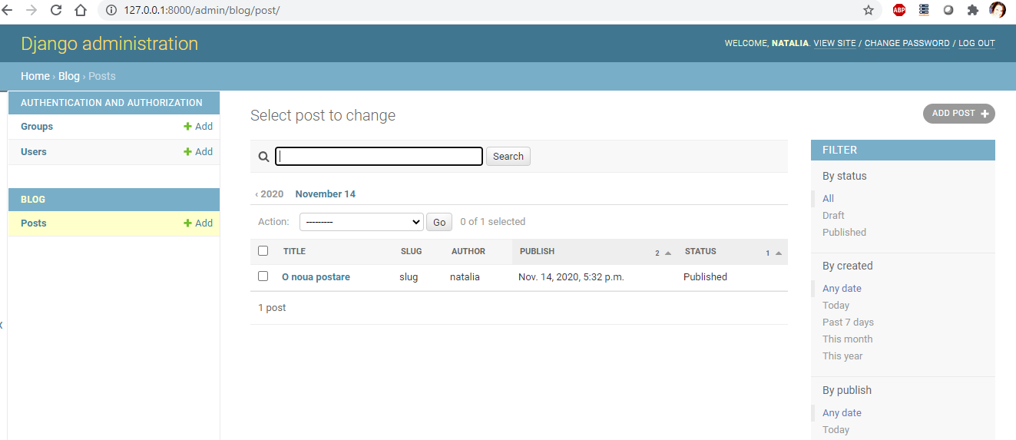
Результат
Если перезагрузим страницу постов в браузере, то получится следующий результат:

Slide 26
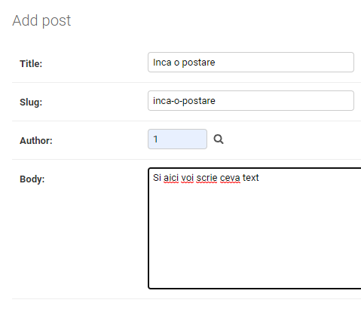
Если добавить сейчас пост…
Нажав на «Add Post», можно заметить некоторые изменения
Когда будете вводить заголовок, обратите внимание, что слаг заполняется автоматически
Мы настроили Django так, что slug генерируется автоматически из поля title с помощью атрибута prepopulated_fields. Также теперь поле author содержит поле поиска, что значительно упрощает выбор автора из выпадающего списка, когда в системе сотни пользователей

Slide 27
работа с QuerySet и менеДжерами в Django
Теперь, когда в нашем проекте появился полностью настроенный сайт администрирования блога, попытаемся узнать, как получать информацию из базы данных и взаимодействовать с ней
Django предоставляет мощный API, позволяющий легко создавать, получать, изменять и удалять объекты, который называется QuerySet API, со стандартным менеджером Objects (доп. https://docs.djangoproject.com/en/2.2/ref/models/querysets/)
Система объектно-реляционного отображения Django (Object Relational Mapping – ORM) совместима с MySQL, PostgreSQL, SQLite и Oracle
Мы можем определить используемую в проекте СУБД в файле settings.py в настройке DATABASE
Django одновременно поддерживает работу с несколькими базами данных. По завершении процесса создания моделей, Django предоставляет простой в использовании API для управления ими
Более подробную информацию о данных моделях можно найти на странице официальной документации https://docs.djangoproject.com/en/2.2/ref/models/

Slide 28

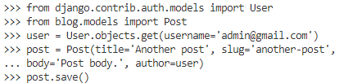
Как можно создать объекты
В терминале, выполните следующую команду - откроется консоль Python:
python manage.py shell
Затем можно создать новые объекты. Для этого введите следующие строки кода:
Получаем объект пользователя user с логином admin@gmail.com. Метод get() возвращает единственный объект из базы данных. При этом он ожидает, что существует только один объект, подходящий по параметрам. Если база данных не вернет объект, будет выброшено исключение DoesNotExist. Если будет найдено несколько подходящих объектов, то Django выбросит исключение MultipleObjectsReturned. Оба этих исключения являются атрибутами модели, к которой выполнялся запрос
Мы создаем объект статьи Post, указав заголовок, слаг, контент и автора, полученного на предыдущем шаге
На текущий момент этот объект находится только в памяти и пока не сохранен в базу данных. Далее мы сохраняем статью в базу данных, используя метод save()
Последняя команда формирует SQL-запрос INSERT в базу данных
Мы видим, как можно создать объект в памяти и затем отправить его на хранение в базу данных

Slide 29
Создание объектов короче
Можно объединить создание и сохранение объекта с помощью метода create()
Для этого можно написать
Post.objects.create(title='One more post', slug='one-more-post', body='Other post body.', author=user)

Slide 30
Изменение объектов
Попробуем изменить заголовок статьи и сохранить ее. Для этого напишем:
post.title = 'My new title'
Все изменения, которые мы делаем для объекта в памяти, не применяются в базе данных до тех пор, пока не будет вызван метод save(). Добавляем:
post.save()
В этом примере метод save() будет преобразован в SQL-выражение UPDATE

Slide 31
Получение объектов
Django ORM основана на объектах запросов QuerySet
QuerySet – это коллекция объектов, полученных из базы данных. К ней могут быть применены фильтрация и сортировка
Каждая модель Django имеет как минимум один менеджер модели, по умолчанию называемый objects. С его помощью мы получаем объект запроса QuerySet. Для того чтобы получить все объекты из таблицы, мы можем использовать метод all() стандартного менеджера:
all_posts = Post.objects.all()
Так мы создадим запрос, который вернет все объекты статей из базы данных. В Django объекты запросов ленивы. Они выполняются только тогда, когда поступает непосредственное обращение к элементам из QuerySet. Такое поведение делает QuerySet’ы очень эффективными. Если вместо присвоения QuerySet’а переменной мы выведем его в консоль, то SQL-запрос выполнится, потому что для вывода нужно получить значения из базы данных:
Post.objects.all()

Slide 32

Использование метода filter()
Для фильтрации выборки можете использовать метод менеджера filter(). Условия фильтрации строятся с использованием двойного подчеркивания, например publish__year. Такой же способ записи применяется и для доступа к полям связанных объектов, например author__username
Например, можно получить все статьи, опубликованные в 2020 г. Для этого напишем:
Post.objects.filter(publish__year=2020)
Если необходимо использовать несколько фильтров, производить поиск по нескольким полям – также используется метод filter(). Например, для получения всех статей, опубликованных в 2020 г. пользователем с username-ом “natalia”, выполним:
Post.objects.filter(publish__year=2020, author__username='natalia')

Slide 33
Использование методов exclude() и order_by()
Для исключения некоторых записей из QuerySet’а используется метод exclude() менеджера модели
Например, мы можем получить все опубликованные в 2020 г. статьи, у которых заголовок не начинается с Why. Для этого напишем:
Post.objects.filter(publish__year=2020).exclude(title__startswith='Why')
Для сортировки результата запроса по разным полям можно использовать метод order_by() менеджера модели
Например, возможно получить статьи, отсортированные по заголовку в алфавитном порядке:
Post.objects.order_by('title')
Можно сортировать и в обратном порядке, для чего нужно добавить префикс - :
Post.objects.order_by('-title')

Slide 34

Удаление объектов
Для удаления объекта, вызывается его метод delete(). Если понадобиться удалить объект Post, с id=1, напишем в консоли следующие строки:
post = Post.objects.get(id=1) post.delete()
Примечание!
Удаление объекта также удаляет зависимые от него объекты, определенные через ForeignKey и имеющие параметр on_delete, равный CASCADE

Slide 35
Когда выполняются запросы QuerySet’ов ?
Можно добавить сколько угодно фильтров в объект запроса, но непосредственно выполнение SQL-запроса произойдет тогда, когда запустится вычисление QuerySet’а. QuerySet выполняется только в следующих случаях:
первая итерация по коллекции QuerySet’а
когда мы делаем срез по коллекции, например Post.objects.all()[:3]
при сериализации или кешировании
при вызове методов repr() или len()
когда мы явно вызываем функцию list(), передавая ее аргументом QuerySet
при использовании QuerySet в логических выражениях, таких как bool(), or, and, if

Slide 36


Повторим…Объясните что тут происходит

Slide 37


результат...

